Slide 1
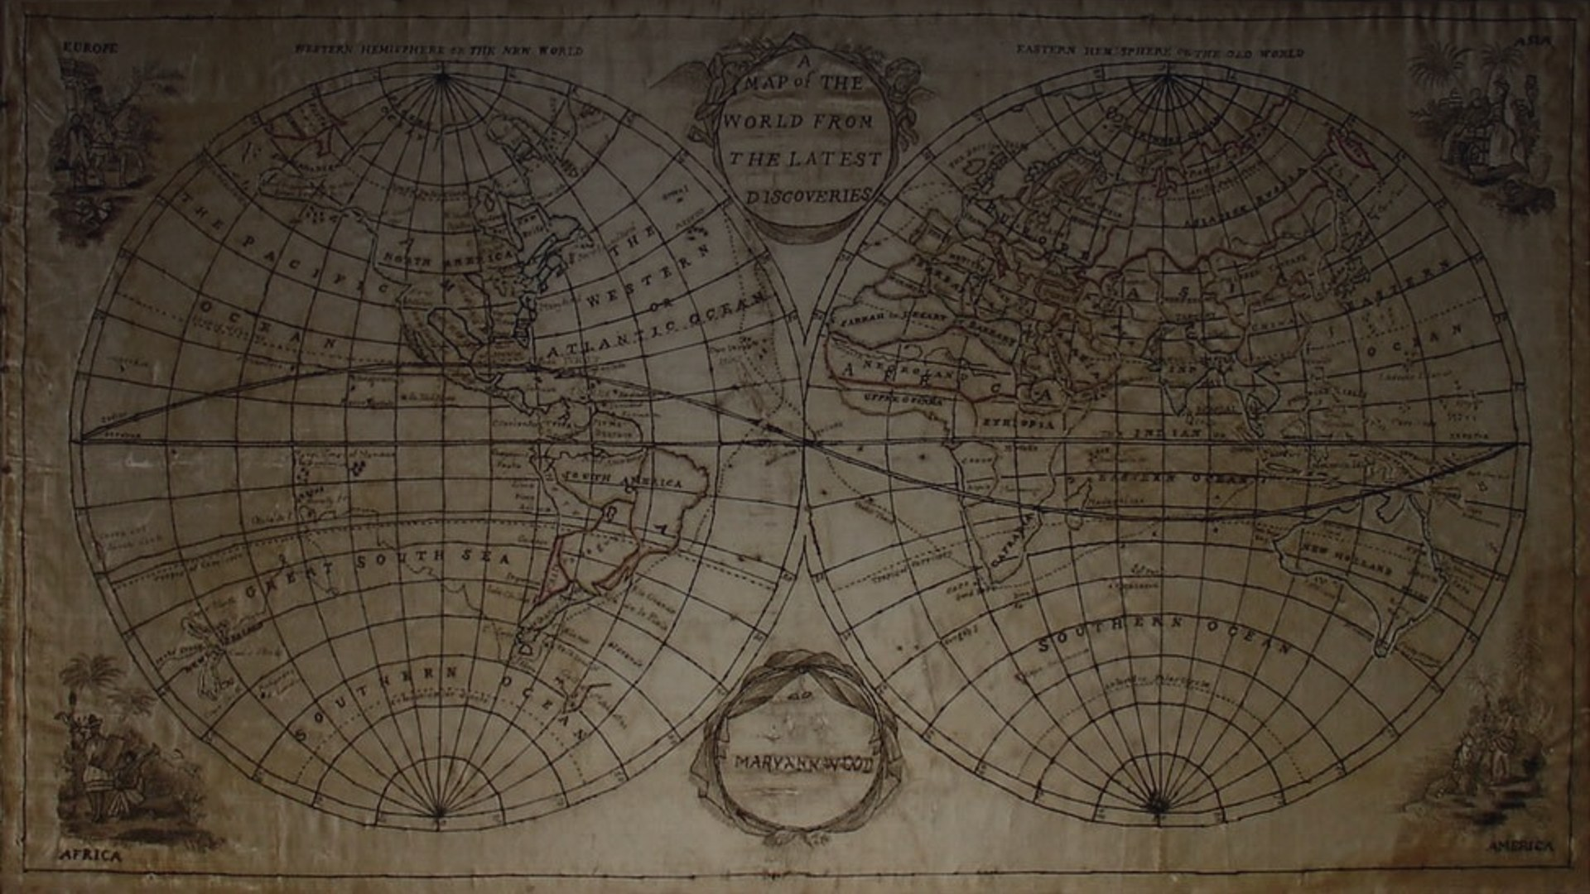
ПРОЕКТ ПО ИСТОРИИ
Великие географические
открытия
Как Европа и Америка «нашли» друг друга — и мир стал единым
1492
год, с которого всё началось
Платонов Артём Дмитриевич • 7 «Д» класс
Notes:
Здравствуйте, ребята и уважаемая [Имя Отчество]! Сегодня мы с вами отправимся в путешествие, которое навсегда изменило нашу планету. Мы поговорим об эпохе Великих географических открытий. И речь пойдет не просто о скучных датах и именах. Мы узнаем, как Европа и Америка «нашли» друг друга, почему картошка стала спасением для миллионов людей, как родилась глобализация, и почему приключенческие романы и фильмы до сих пор так популярны. Пристегните ремни, мы отправляемся в конец XV века!

Slide 2
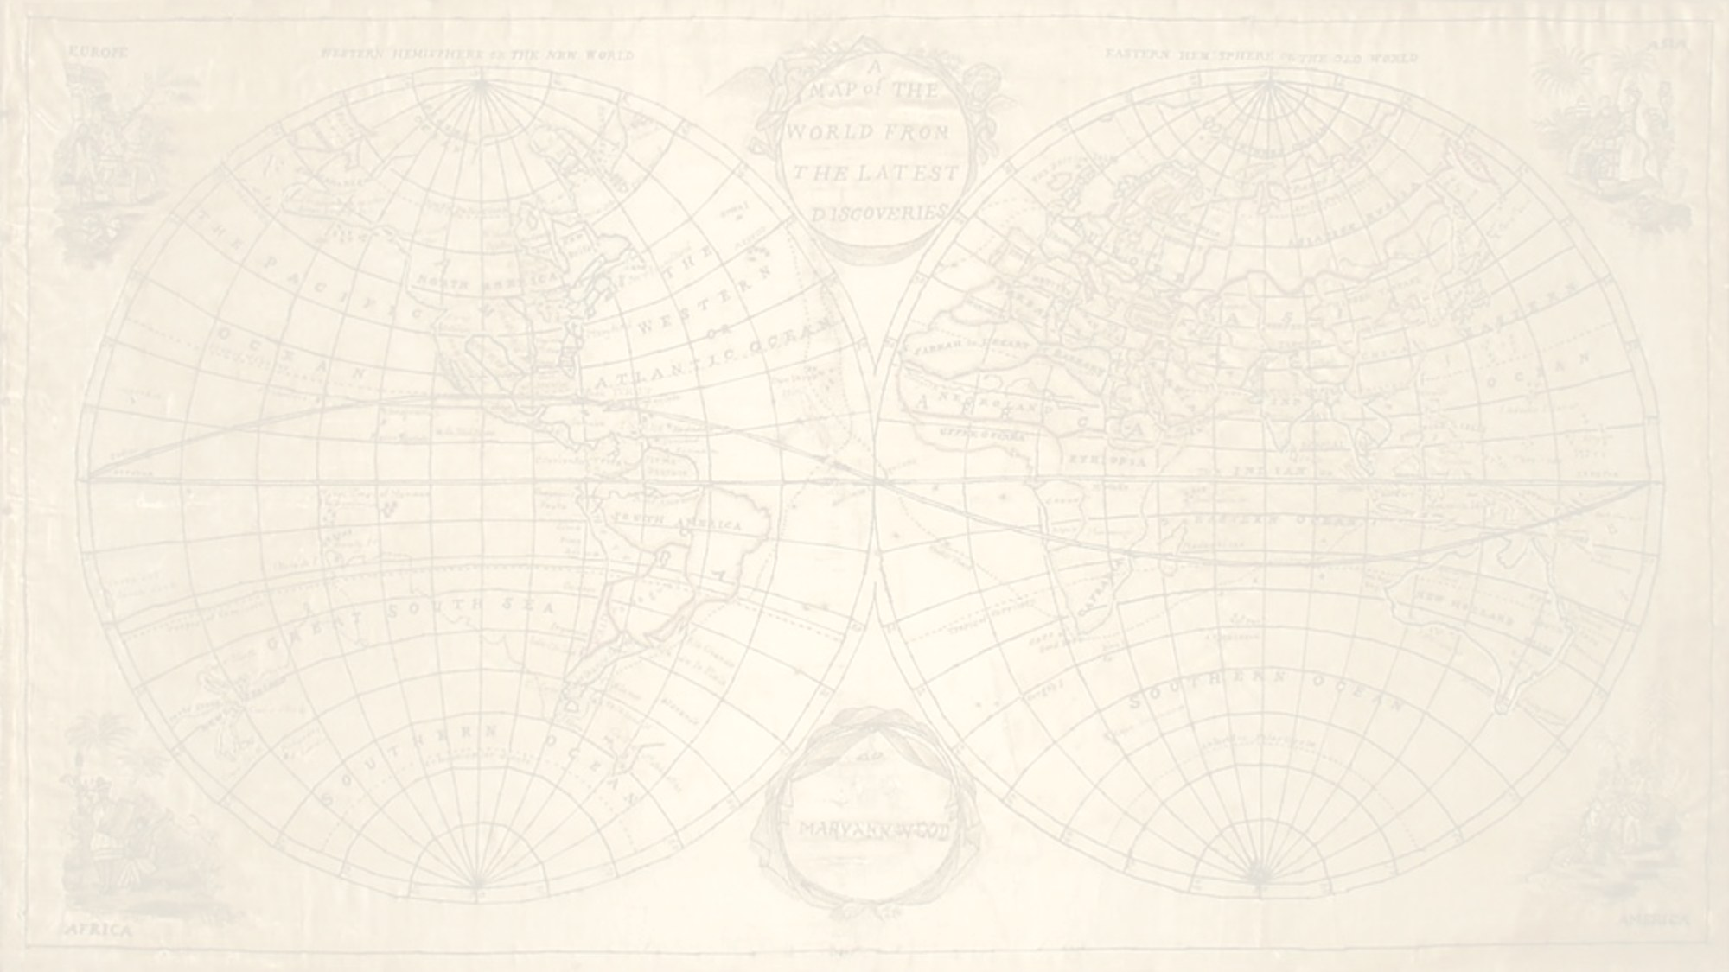
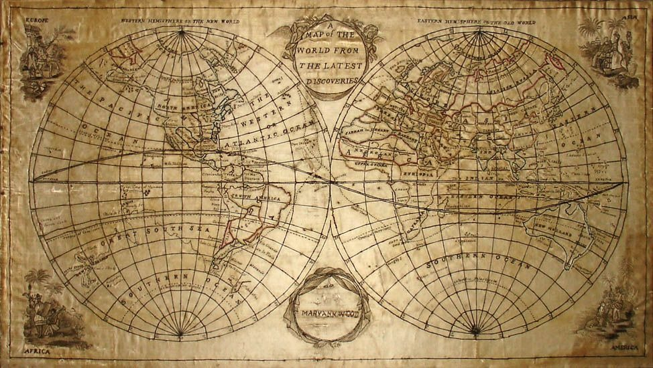
ГЛАВНЫЙ ВОПРОС УЧЕБНИКА
До XV века мир был как пазл,
который никто не собрал
▸ Европейцы не знали, что существует Америка.
▸ Индейцы не знали, что есть Европа, Азия и Африка.
▸ Прямых связей между материками не было.
Старый и Новый Свет на одной карте появились не сразу.
▸ Открытия соединили части мира в один.
Платонов Артём • 7 «Д»
2 / 20
Notes:
В самом начале нашей главы учебник ставит главный вопрос: «Почему Великие географические открытия считаются переломным моментом в истории?» Вдумайтесь: до XV века люди жили, будто в разных параллельных мирах. Европейцы не знали, что есть Америка. Американские индейцы не знали, что есть Европа, Азия и Африка. Китай торговал с другими странами по Великому шёлковому пути и по морю, но прямых связей между Европой и Америкой не было ни у кого. Мир был огромным пазлом, кусочки которого не были соединены. И вот, благодаря отчаянным мореплавателям, этот пазл сложился. В конце своего рассказа я четко сформулирую три аргумента, почему же этот момент стал поворотным для всего человечества.

Slide 3
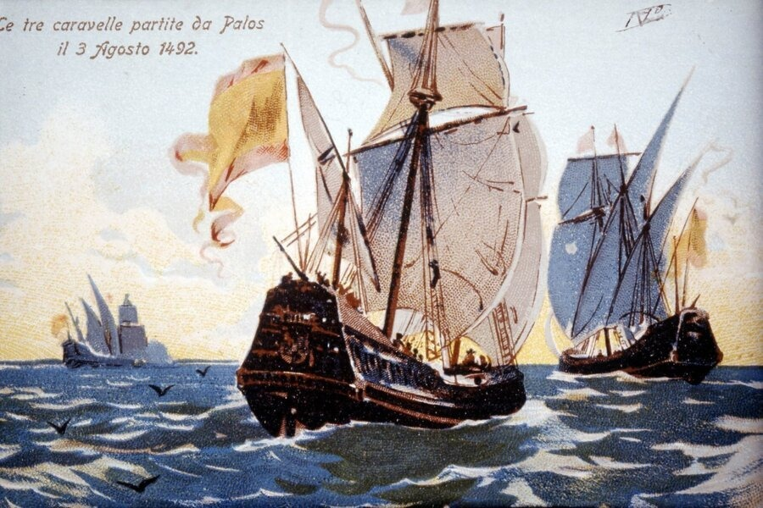
ЧАСТЬ 1 • ПРИЧИНЫ
Европа искала свой морской
путь к пряностям
▸ 1453 год: Константинополь пал, путь на восток стал труднее и дороже.
▸ Пряности из Индии шли через посредников и стоили очень дорого.
▸ Помогли каравеллы, компас, астролябия и более точные карты.
Каравеллы Колумба. Старинная открытка.
▸ Короли Испании и Португалии давали деньги и соперничали друг с другом.
Платонов Артём • 7 «Д»
3 / 20
Notes:
Итак, конец XV века. После падения Константинополя в 1453 году старый путь на восток стал ещё труднее. Европа сходит с ума по пряностям. Перец, корица, гвоздика стоят бешеных денег, потому что везут их из далекой Индии через посредников. Европейцы думают: «А давайте найдем свой, морской путь в Индию, чтобы не переплачивать!». Помогли и новые каравеллы, и приборы — компас и астролябия, и карты, которые стали точнее. А короли Испании и Португалии давали деньги на экспедиции, потому что соперничали друг с другом.

Slide 4
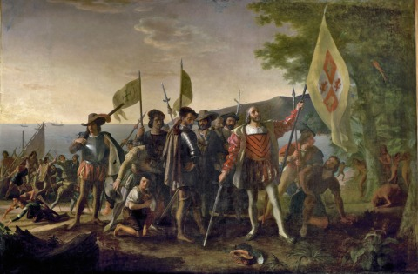
ЧАСТЬ 1 • ПУТЕШЕСТВЕННИКИ
Колумб ошибся в расчётах —
и открыл Америку
▸ Он был уверен: плыви на запад — и быстрее дойдёшь до Азии.
▸ Ошибка в расчётах: Колумб сильно уменьшил размер Земли.
▸ 1492 год: вместо Индии — Багамские острова.
Высадка Колумба. Картина Джона Вандерлина.
▸ До конца жизни считал, что открыл Индию. Отсюда — «индейцы».
Платонов Артём • 7 «Д»
4 / 20
Notes:
Христофор Колумб был уверен, что если поплыть на запад, можно быстрее добраться до богатой Азии. Он был отличным мореходом, но очень плохо считал. Он думал, что Земля гораздо меньше, чем есть на самом деле. В итоге, в 1492 году он приплыл не в Индию, а на Багамские острова, открыв для европейцев целый новый материк — Америку. Кстати, до конца своих дней он был уверен, что открыл именно Индию, поэтому местных жителей назвали «индейцами».

Slide 5
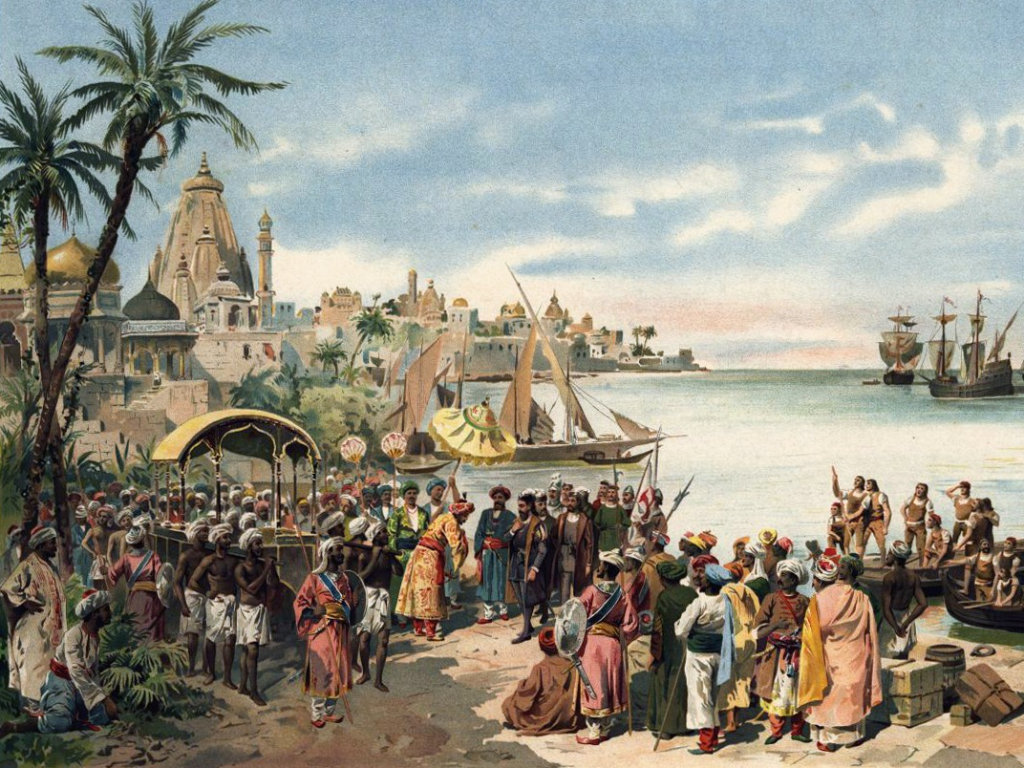
ЧАСТЬ 1 • ПУТЕШЕСТВЕННИКИ
Васко да Гама довёл Европу
до Индии морем
▸ Португалия искала путь в Индию вокруг Африки.
▸ 1497 год: флот вышел из Лиссабона.
▸ Он обогнул мыс Доброй Надежды и пересёк Индийский океан.
▸ Май 1498 года: Каликут. Морской путь в Индию найден.
Прибытие Васко да Гамы в Каликут, Индия.
Платонов Артём • 7 «Д»
5 / 20
Notes:
Португальцы искали путь в Индию вокруг Африки. Васко да Гама вышел из Лиссабона в 1497 году, обогнул Африку с юга, прошёл мыс Доброй Надежды, пересёк Индийский океан и в мае 1498 года дошёл до Каликута в Индии. Так был найден именно морской путь в Индию — та самая задача, ради которой всё начиналось. Плавание было тяжёлым: из четырёх кораблей домой вернулись только два, многие моряки погибли.

Slide 6
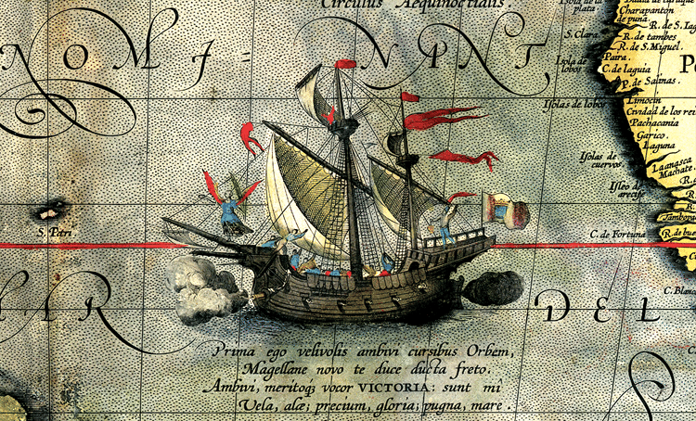
ЧАСТЬ 1 • ПУТЕШЕСТВЕННИКИ
Магеллан погиб, а Элькано
довёл корабль домой
▸ Цель — Молуккские острова. Пролив за Америкой — только дорога к ним.
▸ 1519 год: пять кораблей, штормы, бунты, голод и цинга.
▸ Магеллан погиб в 1521 году на Филиппинах и плавание не завершил.
Корабль «Виктория» на старинной карте.
18 человек
вернулись с Элькано на «Виктории» в 1522 году
Платонов Артём • 7 «Д»
6 / 20
Notes:
А вот Фернан Магеллан совершил настоящий подвиг. В 1519 году он отправился в плавание на 5 кораблях. Целью были Молуккские острова — Острова пряностей, а пролив за Южной Америкой был лишь дорогой к ним. Это был сущий ад: шторма, холод, бунты команды. Когда они наконец вышли в неизвестный океан, Магеллан назвал его Тихим, потому что за три месяца плавания они не встретили ни одного шторма. Но они не знали, что он огромный. Люди умирали от голода и цинги (болезни десен). Сам Магеллан погиб в 1521 году на Филиппинах и плавание не завершил. Экспедицию домой привёл Хуан Себастьян Элькано: в 1522 году вернулся лишь один корабль «Виктория» и 18 человек на нём. Но самое главное: они впервые обошли Землю и на практике подтвердили, что она круглая, а все океаны на планете соединены.

Slide 7
ЧАСТЬ 2 • КОЛУМБОВ ОБМЕН
Два мира начали обмениваться всем
СТАРЫЙ СВЕТ
Европа, Азия, Африка
НОВЫЙ СВЕТ
Америка
Старый Свет → Новый Свет
пшеница, лошади, коровы;
болезни — оспа и грипп
Новый Свет → Старый Свет
картофель, томаты, какао,
кукуруза и табак
Люди тоже перемещались между мирами: кто добровольно, а кто — насильно, в рабстве.
Платонов Артём • 7 «Д»
7 / 20
Notes:
После открытия Америки начался процесс, который ученые называют «Колумбовым обменом». Это был грандиозный обмен растениями, животными, болезнями и даже людьми между Старым Светом (Европой) и Новым Светом (Америкой). Из Старого Света в Америку пошли пшеница и лошади, а обратно, в Европу, — картофель и томаты. Болезни, к сожалению, тоже «путешествовали», а люди перемещались между материками — кто добровольно, а кто насильно.

Slide 8
ЧАСТЬ 2 • КОЛУМБОВ ОБМЕН
Без Америки не было бы пиццы,
шоколада и картошки
Еда на каждый день
картофель, томаты, кукуруза и тыква
Вкус и сладости
какао, а значит — шоколад
Поля и привычки
подсолнечник и табак
Картофель: по легенде, его сначала сажали на клумбах, а потом он спасал Европу от голода.
Платонов Артём • 7 «Д»
8 / 20
Notes:
Из Америки в Европу приехали продукты, без которых мы сегодня не представляем свою жизнь. Это картофель, томаты (представьте, что до этого в Европе не было никакой пиццы и кетчупа!), кукуруза, какао (и шоколад!), подсолнечник, тыква и табак. Отдельно про картофель: сначала европейцы его не оценили и считали ядовитым. Есть история, которую часто рассказывают как легенду: будто его сначала выращивали для красоты на клумбах. Но потом поняли, что он очень сытный, и именно картошка стала спасением от голода во многих странах Европы.

Slide 9
ЧАСТЬ 2 • КОЛУМБОВ ОБМЕН
До европейцев в Америке
не было лошадей
▸ Растения: пшеница, рис, сахарный тростник и кофе.
0 лошадей
было в Америке
до прихода европейцев
▸ Животные: лошади и другой домашний скот.
▸ Индейцы быстро освоили лошадей: изменились охота и весь образ жизни.
Платонов Артём • 7 «Д»
9 / 20
Notes:
Из Европы в Америку завезли пшеницу, рис, сахарный тростник, кофе и домашних животных. До прихода европейцев в Америке не было лошадей! Индейцы быстро научились на них ездить, и это полностью изменило их образ жизни и охоту.

Slide 10
ЧАСТЬ 2 • ТЁМНАЯ СТОРОНА
Болезни оказались страшнее оружия
▸ Европейцы привезли оспу, корь и грипп.
до 90%
по оценкам историков —
в разных регионах по-разному
▸ Иммунитета у индейцев не было: эти болезни были для них новыми.
▸ Оценки разные: погибло от половины и до 90% населения.
Платонов Артём • 7 «Д»
10 / 20
Notes:
Но у этого обмена была и очень трагичная, темная сторона. Вместе с товарами европейцы привезли в Америку болезни. У индейцев не было иммунитета к таким европейским заболеваниям, как оспа, корь и грипп. Для них это стало катастрофой. Оценки у историков сильно различаются: в разных регионах от болезней погибло от половины и, по самым высоким оценкам, до 90% коренного населения Америки.

Slide 11
ЧАСТЬ 2 • ТЁМНАЯ СТОРОНА
Нехватка рабочих привела
к работорговле
Америка
на плантациях работать некому
Африка
людей насильно везут через океан
Работорговля
через Атлантику
▸ Местных жителей для плантаций катастрофически не хватало.
▸ Европейцы начали массово завозить африканских рабов в Новый Свет.
▸ Для Африки это была катастрофа: миллионы увезённых людей, разрушенные государства.
Платонов Артём • 7 «Д»
11 / 20
Notes:
Поскольку местных жителей для работы на плантациях катастрофически не хватало, европейцы начали массово завозить в Новый Свет африканских рабов. Так начался один из самых страшных периодов в истории — эпоха трансатлантической работорговли. Для Африки это тоже была катастрофа: континент терял миллионы людей, разрушались государства и обычная жизнь целых народов.

Slide 12
ЧАСТЬ 3 • ПОСЛЕДСТВИЯ
Торговля ушла из Средиземного моря
в Атлантику
БЫЛО:
Средиземное море
центр торговли — Венеция и Италия
СТАЛО:
Атлантический океан
лидеры: Испания, Португалия,
Англия и Голландия
▸ Главные торговые дороги мира прошли по океану, а не по суше.
Платонов Артём • 7 «Д»
12 / 20
Notes:
Великие географические открытия полностью перекроили мир. Во-первых, сместились торговые пути. Раньше главным центром торговли было Средиземное море (Италия, Венеция). Теперь же торговля переместилась в Атлантический океан. Испания, Португалия, Англия и Голландия стали новыми мировыми супердержавами.

Slide 13
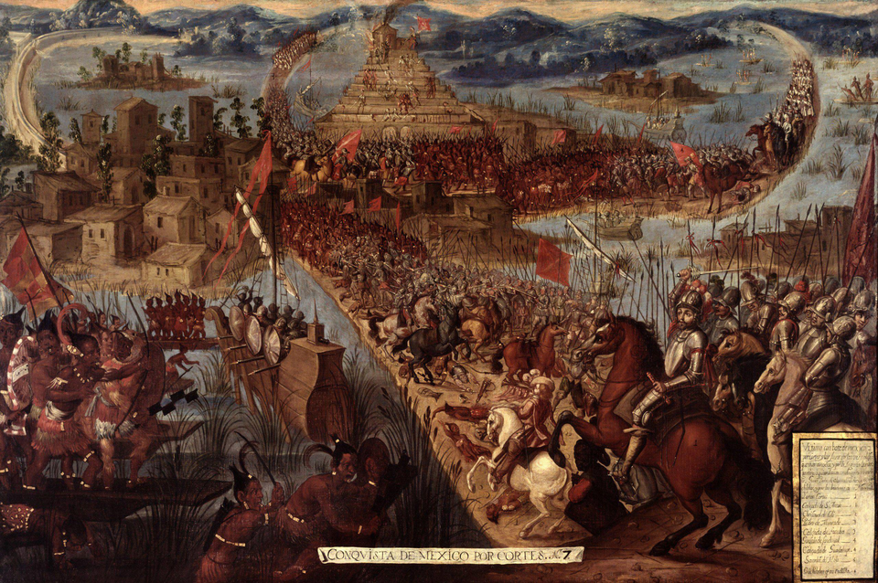
ЧАСТЬ 3 • ПОСЛЕДСТВИЯ
Кортес и Писарро завоевали
империи ацтеков и инков
▸ Эрнан Кортес завоевал империю ацтеков и Теночтитлан.
▸ Франсиско Писарро завоевал империю инков в Андах.
▸ Дальше — колониализм: чужие земли объявляли своими и вывозили золото и серебро.
Завоевание Теночтитлана. Картина XVII века.
Платонов Артём • 7 «Д»
13 / 20
Notes:
За открытием Америки пошло её завоевание. Эрнан Кортес завоевал империю ацтеков: пала её столица Теночтитлан, а на её месте вырос город Мехико. Франсиско Писарро завоевал империю инков в Андах. Так началась эпоха колониализма: европейские страны поняли, что можно не просто торговать, а приплыть в чужую страну, объявить её своей и вывозить оттуда золото, серебро и драгоценности. Начался захват земель по всему миру.

Slide 14
ЧАСТЬ 3 • ПОСЛЕДСТВИЯ
Золото из Америки обесценило
деньги в Европе
▸ Из Америки в Европу хлынули золото и серебро.
Золота и серебра стало больше
▸ Денег стало больше, и они начали дешеветь.
Деньги подешевели
▸ Цены выросли. Это назвали революцией цен.
Цены выросли
Платонов Артём • 7 «Д»
14 / 20
Notes:
В-третьих, это привело к революции цен. Огромное количество золота и серебра, хлынувшее из Америки в Европу, обесценило деньги и вызвало невероятную инфляцию. Это изменило экономику всей Европы. Цепочка простая: золота и серебра стало больше — деньги подешевели — цены выросли.

Slide 15
ЧАСТЬ 3 • КУЛЬТУРА
Неизвестные земли стали
готовыми сюжетами
▸ На старых картах рисовали неизвестных чудовищ.
▸ Отчёты моряков читались как приключения.
▸ Невиданные земли и животные вдохновляли художников и писателей.
Карта мира после Великих открытий.
Платонов Артём • 7 «Д»
15 / 20
Notes:
Но эпоха открытий подарила нам не только новые продукты и торговые пути. Она стала невероятным источником вдохновения для искусства. Представьте, как в Европе смотрели на карты, где были нарисованы неизвестные чудовища, и читали отчеты моряков о невиданных землях. Это же готовый сюжет для блокбастера!

Slide 16
ЧАСТЬ 3 • КУЛЬТУРА
«Одиссея капитана Блада» (1991) —
отголосок эпохи парусов
▸ Это фильм по роману Рафаэля Сабатини о капитане Бладе.
1991
«Одиссея капитана Блада» —
фильм из списка учебника (с. 38)
▸ Действие — XVII век, Карибское море и пираты. Это позже открытий.
▸ Но мир колоний и парусных флотов создали именно открытия XV–XVI веков.
Платонов Артём • 7 «Д»
16 / 20
Notes:
В списке учебника на странице 38 есть фильм 1991 года «Одиссея капитана Блада». Это экранизация приключенческого романа Рафаэля Сабатини. Действие там происходит позже эпохи открытий, уже в XVII веке, на Карибском море. Поэтому это не сама эпоха открытий, а её отголосок: мир колоний, парусных флотов, пиратов и сокровищ появился именно благодаря открытиям XV–XVI веков. Художники тоже начали рисовать экзотические растения и животных, которых раньше никто не видел. А литература обогатилась жанром приключенческого романа. Мореплаватели стали настоящими супергероями своего времени.

Slide 17
ВЫВОД
Мир стал единым:
началась глобализация
▸ Впервые появился единый мировой рынок.
1
мировой рынок
связал материки
▸ Люди, товары и идеи начали перемещаться по всей планете.
▸ Континенты перестали жить отдельно и стали зависеть друг от друга.
Платонов Артём • 7 «Д»
17 / 20
Notes:
Ну а теперь давайте вернемся к главному вопросу нашего учебника: почему Великие географические открытия — это переломный момент? Аргумент 1: Мир стал единым (Глобализация). Впервые в истории человечества появился единый мировой рынок. Люди, товары и идеи начали перемещаться по планете. До этого континенты развивались изолированно, а теперь они стали зависеть друг от друга.

Slide 18
ВЫВОД
Изменилась еда, быт
и сами люди
▸ Изменился рацион: новые растения спасли от голода — вспомните картошку.
2
еда, культуры и языки
смешались
▸ Смешались культуры, народы и языки.
▸ Из этого смешения родились современные нации.
Платонов Артём • 7 «Д»
18 / 20
Notes:
Аргумент 2: Изменился сам человек и его быт («Колумбов обмен»). Благодаря обмену растениями и животными изменился наш рацион, а картофель во многих странах спасал людей от голода. Но самое главное — произошло глобальное смешение культур, народов и языков, из которого родились современные нации.

Slide 19
ВЫВОД
Подтвердили на практике то,
о чём догадывались учёные
▸ Ещё Аристотель и Птолемей писали, что Земля — шар.
3
наука и точные карты
▸ Кругосветное плавание это подтвердило: Землю можно обойти, океаны соединены.
▸ Точные карты дали толчок географии и астрономии.
▸ Средневековый мир закончился. Началось Новое время.
Спасибо за внимание! Готов ответить на вопросы.
Платонов Артём • 7 «Д»
19 / 20
Notes:
Аргумент 3: Научная революция. Что Земля — шар, учёные знали ещё с Античности: об этом писали Аристотель и Птолемей. Мореплаватели подтвердили это на практике: кругосветное плавание показало, что Землю можно обойти, а океаны соединены. Они разрушили старые мифы, создали точные карты и дали огромный толчок развитию географии, астрономии и других наук. Таким образом, Великие географические открытия — это тот самый момент, когда средневековый мир закончился, и начался мир Нового времени, в котором мы живем сегодня. Спасибо за внимание, я готов ответить на ваши вопросы!

Slide 20
ФИНАЛ
Источники
Материалы и ссылки
Книги, фильм и картинки
• Учебник истории, с. 38 — темы проектов, список книг и фильм
• Большая российская энциклопедия — bigenc.ru
• Портал «История.РФ» — histrf.ru
• Гуляев — «По следам конкистадоров»
• Свет — «Колумб»
• Кинжалов и Белов — «Падение Теночтитлана»
• Кофман — «Тьерра аделанте!»
• Хаггард — «Дочь Монтесумы»
• Стефан Цвейг — «Подвиг Магеллана», «Америго»
• Фильм: «Одиссея капитана Блада» (1991)
• Картинки: commons.wikimedia.org,
worldhistory.org, ncpedia.org
Платонов Артём • 7 «Д»
20 / 20
Notes:
Здесь все источники, которыми я пользовался. Учебник истории, страница 38. Большая российская энциклопедия — bigenc.ru. Портал «История.РФ» — histrf.ru. Книги из списка учебника с названиями: Гуляев — «По следам конкистадоров», Свет — «Колумб», Кинжалов и Белов — «Падение Теночтитлана», Кофман — «Тьерра аделанте!», Хаггард — «Дочь Монтесумы», Стефан Цвейг — «Подвиг Магеллана» и «Америго». Фильм — «Одиссея капитана Блада» 1991 года. Картинки — Wikimedia Commons, World History Encyclopedia и NCpedia.

